Slide 1

Dati Smartphone
Progetto VISAD: Vivere Meglio: Soluzioni Innovative per l'Assistenza Sanitaria a Domicilio, Progetto Codice identificativo ECS00000017 dal titolo THE” – Tuscany Health Ecosystem- Spoke 10 CUP J13C22000420001 nell’ambito del PNRR, Missione 4 “Istruzione e Ricerca”

Slide 2

Sensori di Movimento
Questi sensori rilevano il movimento, l'orientamento e la posizione del dispositivo.
Accelerometro: Misura l'accelerazione lungo tre assi.
Giroscopio: Misura la velocità angolare e la rotazione del dispositivo.
Magnetometro: Funziona come una bussola digitale, rilevando il campo magnetico terrestre.
GPS (Global Positioning System): Determina la posizione geografica del dispositivo.
Progetto VISAD: Vivere Meglio: Soluzioni Innovative per l'Assistenza Sanitaria a Domicilio, Progetto Codice identificativo ECS00000017 dal titolo THE” – Tuscany Health Ecosystem- Spoke 10 CUP J13C22000420001 nell’ambito del PNRR, Missione 4 “Istruzione e Ricerca”

Slide 3

Human Activity Recognition (HAR)
Attività di Movimento di Base: Camminare, Correre, Stare in piedi, Saltare, Sedersi, Alzarsi, Sdraiarsi, Alzarsi da sdraiati.
Attività di Mobilità su Mezzi: Guidare, in bicicletta
Progetto VISAD: Vivere Meglio: Soluzioni Innovative per l'Assistenza Sanitaria a Domicilio,
Progetto Codice identificativo ECS00000017 dal titolo THE” – Tuscany Health Ecosystem- Spoke 10 CUP J13C22000420001 nell’ambito del PNRR, Missione 4 “Istruzione e Ricerca”

Slide 4
DATI ESTRAIBILI
Attività Fisica
Tipo di Attività: Camminata, corsa, ciclismo, nuoto, ecc.
Durata dell'Attività: Tempo totale dedicato a una specifica attività.
Calorie Bruciate: Calorie totali bruciate durante un'attività.
Distanza Percorsa: Distanza totale coperta durante un'attività.
Velocità: Velocità media e massima durante un'attività.
Passi: Numero di passi compiuti.
Parametri Vitali
Peso: Il peso corporeo può essere registrato manualmente dall'utente, ma non viene misurato automaticamente dallo smartphone.
Sonno
Durata del Sonno: Monitoraggio rudimentale basato sui periodi di inattività del telefono, se posizionato vicino all'utente durante la notte.
Nutrizione
Assunzione di Calorie e Macronutrienti: Registrati manualmente dall'utente tramite apposite funzioni.
Posizione e Movimento
Tracciamento GPS: Percorsi e localizzazione tramite GPS per attività all'aperto come camminata, corsa e ciclismo.
Altitudine: Informazioni sull'altitudine durante le attività all'aperto, basate sui dati GPS.
Progetto VISAD: Vivere Meglio: Soluzioni Innovative per l'Assistenza Sanitaria a Domicilio, Progetto Codice identificativo ECS00000017 dal titolo THE” – Tuscany Health Ecosystem- Spoke 10 CUP J13C22000420001 nell’ambito del PNRR, Missione 4 “Istruzione e Ricerca”

Slide 5
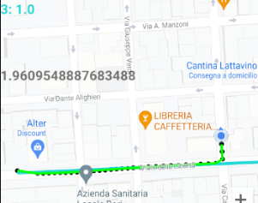
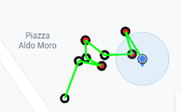
Approccio al problema: Wandering Recognition
Modulo "With Knowledge": grazie ad un algoritmo di similarità chiamato C-SIM, permette di determinare se l'utente sta percorrendo uno dei percorsi precedentemente inseriti (o simili) Modulo "Without Knowledge": senza la conoscenza dei percorsi usuali, è in grado di rilevare anomalie nel percorso Modulo "Anomalie orarie": Attiva l'allarme se l'individuo, oltre il limite di tempo preimpostato, è fuori casa.
Progetto VISAD: Vivere Meglio: Soluzioni Innovative per l'Assistenza Sanitaria a Domicilio, Progetto Codice identificativo ECS00000017 dal titolo THE” – Tuscany Health Ecosystem- Spoke 10 CUP J13C22000420001 nell’ambito del PNRR, Missione 4 “Istruzione e Ricerca”

Slide 6
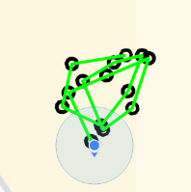
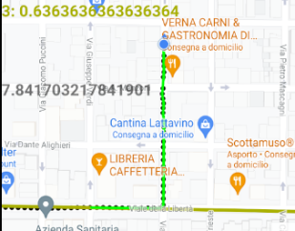
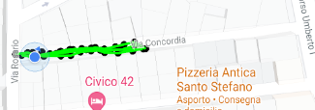
Valutazione dei risultati: Test euristici sui moduli con e senza conoscenza
Example Module with knowledge Example Module without knowledge
Progetto VISAD: Vivere Meglio: Soluzioni Innovative per l'Assistenza Sanitaria a Domicilio, Progetto Codice identificativo ECS00000017 dal titolo THE” – Tuscany Health Ecosystem- Spoke 10 CUP J13C22000420001 nell’ambito del PNRR, Missione 4 “Istruzione e Ricerca”

